Slide 1

Evolución de la política energética: análisis institucional
Ricardo Irarrázabal S.
Agosto 2018

Slide 2
¿Por qué Regular en Energía?
¿Por qué una Política Energética?

Slide 3

¿Por qué regular en energía? ¿Por qué una política?
Naturaleza misma del mercado eléctrico: ajuste instantáneo entre producción y consumo (simultaneidad), imposibilidad de almacenar, asegurar suministro seguro y económico y características de servicio de utilidad pública. Monopolios naturales.
Noción “Tradicional”: Corregir fallas de mercado y posibilitar que el mercado funcione en forma correcta: seguridad de suministro y eficiencia como únicos objetivos de política pública. Rol del Estado.
Nuevo Enfoque Regulatorio: Inclusión de nuevos objetivos de política pública: ambientales y sociales. ¿Política energética? Noción de Sostenibilidad. Rol del Estado.

Slide 4
¿Por qué regular en Energía? Movimiento Pendular
Ley Eléctrica (1982): Seguridad de Suministro: Objetivos declarados
Disminuir la preponderancia estatal (cuestión de la propiedad) y otorgarle una participación significativa a la iniciativa privada para un desarrollo eficiente y estable del sector.
Estado: Rol normativo y regulador para un funcionamiento racional del sector.
Desburocratizar “eliminando controles y regulaciones excesivas que entraben innecesariamente el funcionamiento y desarrollo del sector”.
Evolución: Seguridad de suministro como objetivo primario. Crisis del gas 2004: construcción de termoeléctricas primer Gobierno Presidenta Bachelet.

Slide 5
La verdadera “revolución”
La estrategia que oriente el desarrollo del sector energía en Chile tiene que ser consistente con la política general de desarrollo económico y social del país.
Durante los últimos 40 años, la política energética ha buscado lograr el máximo bienestar de la ciudadanía a través de establecer condiciones de eficiencia económica en el sector energía.
El desarrollo de la descentralización, de mercados competitivos y de regulaciones basada en conceptos económicos sólidos, permitió atraer inversión, llegando a principio de los noventa a 100% de participación privada en la industria eléctrica nacional, lo que ha permitido que los niveles de acceso a la energía eléctrica transitaran desde un 75% en 1970 hasta un 90% en 1990 y sobre un 99% en la actualidad.

Slide 6
Principios de la Política Energética en los últimos 40 años
Los principios que han dado forma al desarrollo energético nacional desde sus inicios han sido:
Eficiencia: recursos energéticos de menor costo; mercados competitivos y transparentes; neutralidad tecnológica.
Seguridad: disponibilidad y seguridad; diversificación de las fuentes de suministro.
Subsidiariedad

Slide 7

Principios de la Política Energética en los últimos 40 años
Ejemplo del éxito del modelo energético chileno es que en 25 años se ha cuadriplicado la demanda eléctrica, y se ha podido abastecer al mínimo costo posible, a pesar de las distintas crisis atravesadas (sequías, interrupción de gas natural argentino, quiebre de generadores, etc.).

Slide 8
La incorporación de nuevos objetivos:
Documentos de Política

Slide 9
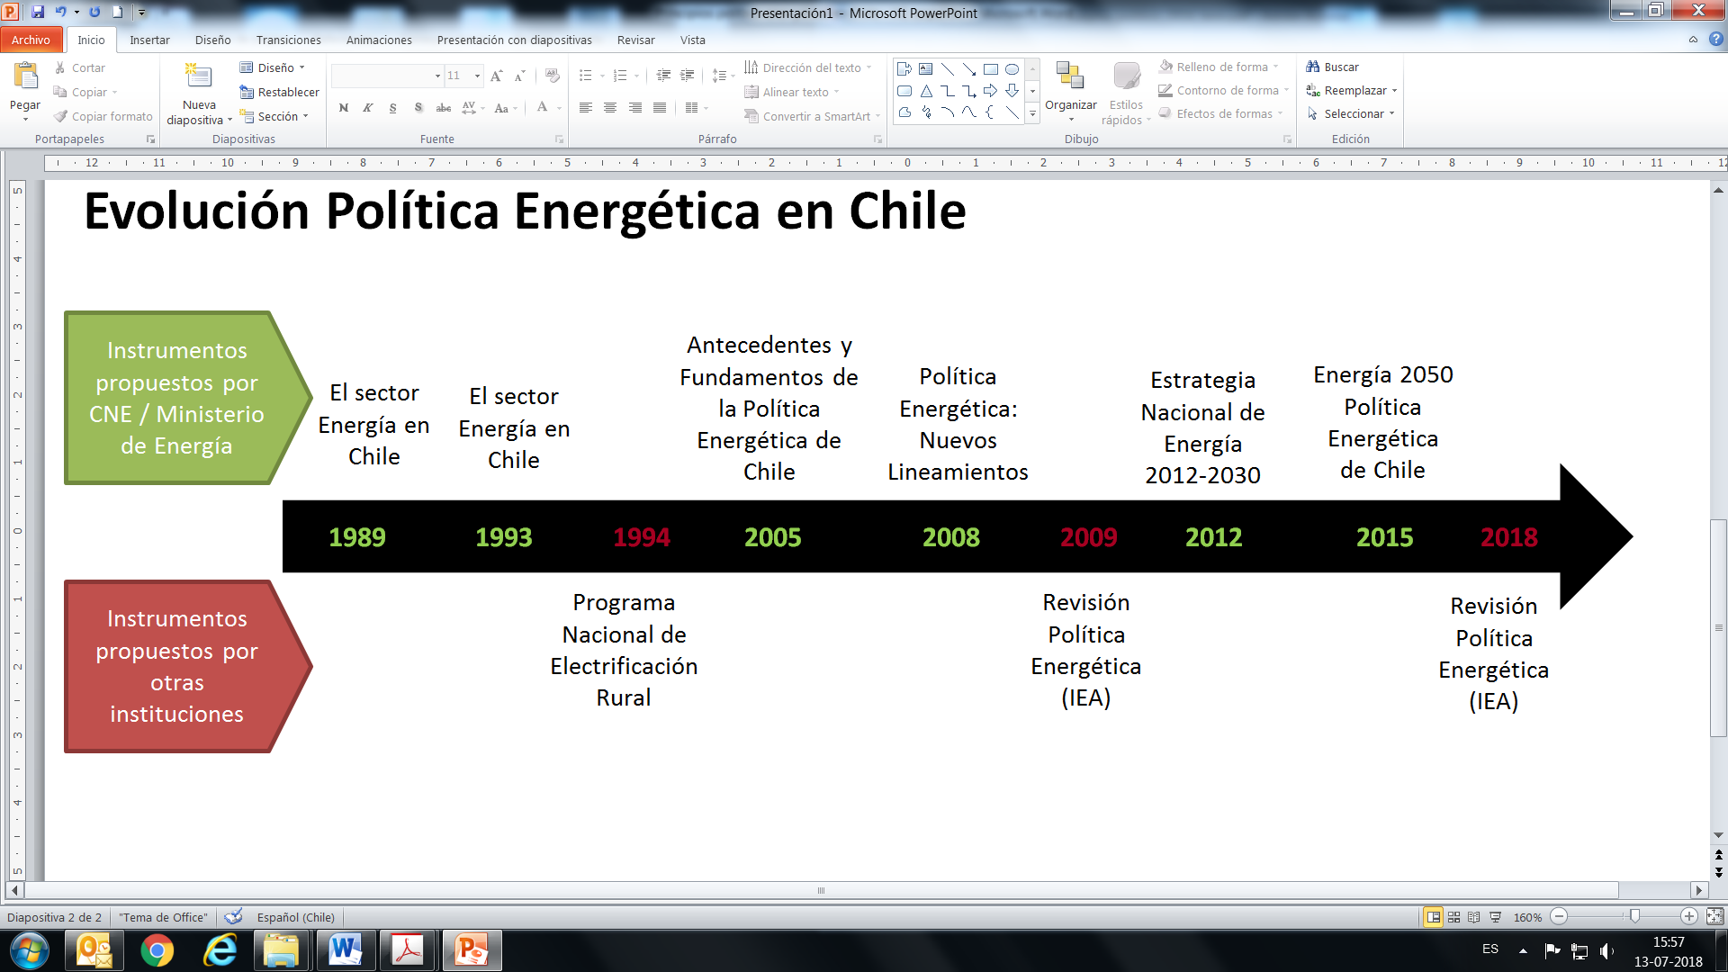
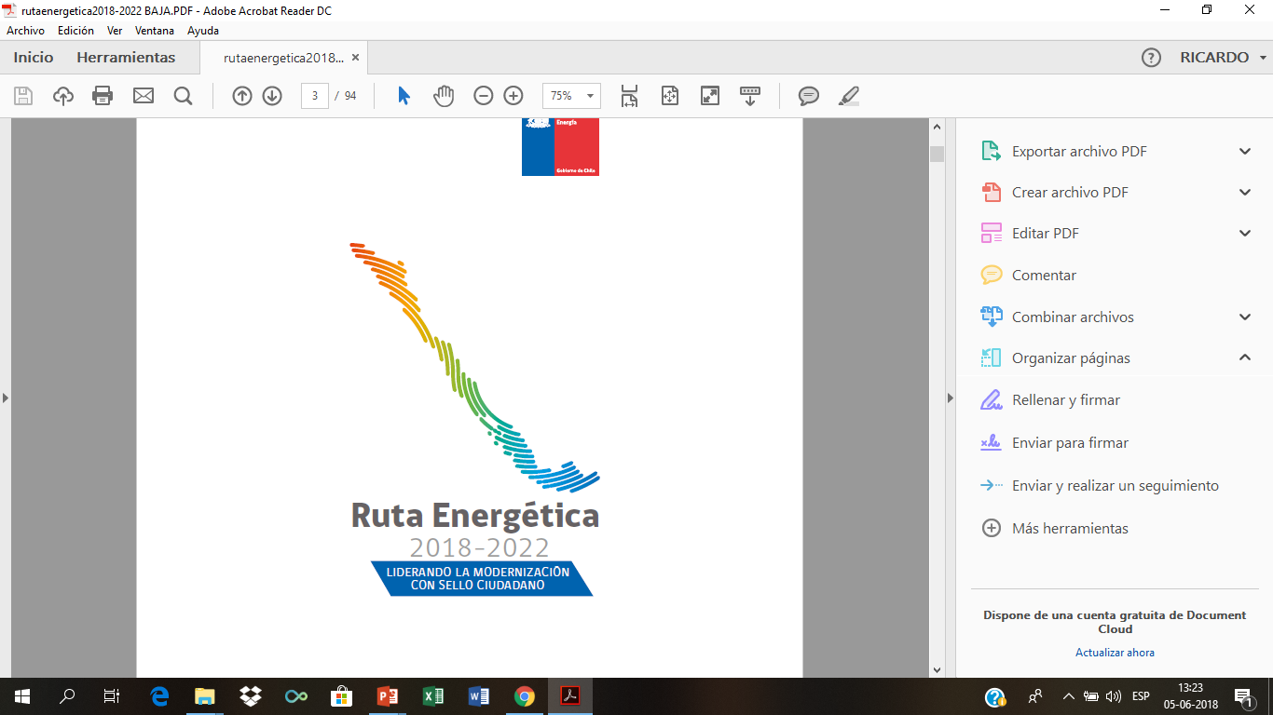
Evolución de la Política Energética
(SUBDERE/CNE)

Slide 10
La evolución de la Política Energética: nuevos objetivos
1993: CNE: “El Sector Energía en Chile”: Asegurar al país un suministro energético estable, eficiente, flexible y social y ambientalmente sustentable.
2005: CNE: “Antecedentes y Fundamentos de la Política Energética de Chile” Sustentabilidad del desarrollo energético, tanto en su impacto ambiental, como en su incidencia sobre el desarrollo social del país.
  Preocupación por los impactos ambientales como externalidad.
  Facilitar el desarrollo social, de modo de resolver una falla social de falta de acceso al consumo de determinados energéticos.
2008: CNE: “Política Energética: Nuevos lineamientos”. Compatibilización del desarrollo energético con el desarrollo sustentable
  Minimización de impactos locales.
  Control de impactos globales.

Slide 11

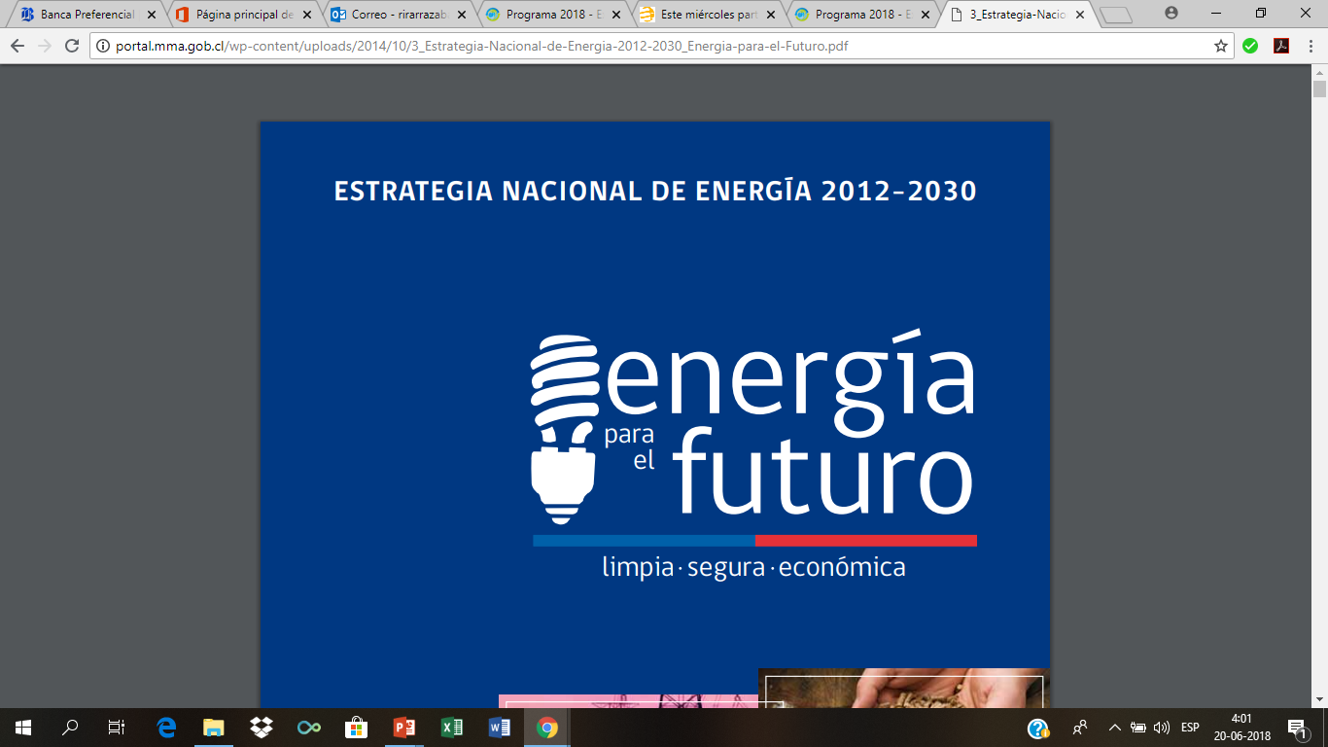
Empiezan los cambios: Movimiento Pendular
¿Qué energía queremos? Un desafío sustentable (Normas, energías renovables, ERNC, mecanismos de licitación abiertas por bloques)
Necesidad de una visión a largo plazo
Nuevo enfoque en Transmisión Hacia una carretera Eléctrica Pública: creación de Franjas fiscales.

Slide 12
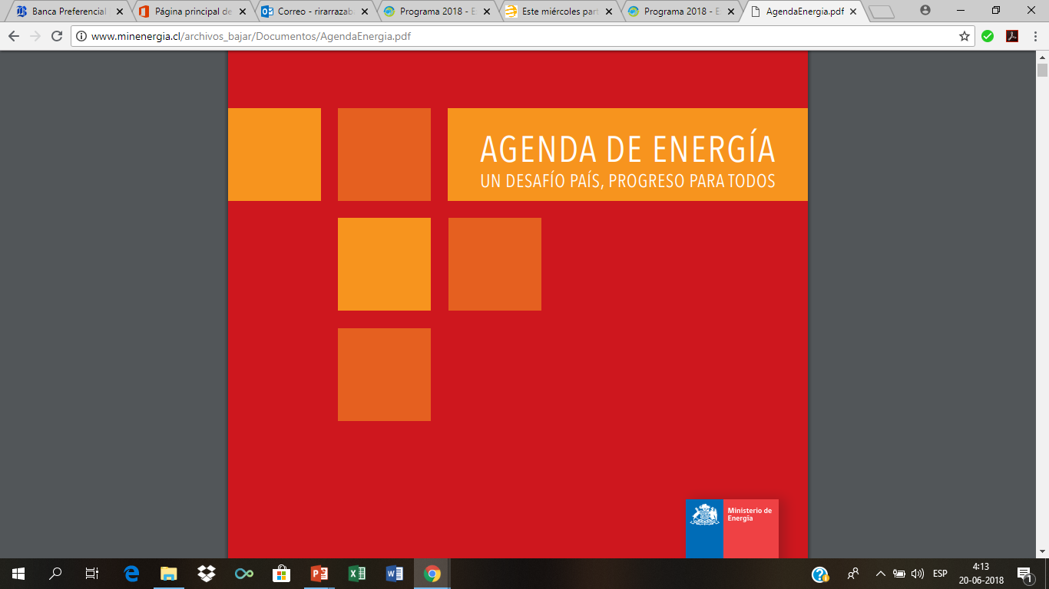

Empiezan los cambios: Movimiento Pendular
Rol más activo del Estado en la planificación estratégica del sector.
  ¿Empresa Nacional de Energía? ENAP: ampliación de giro
  Rol del Estado en Transmisión
  CNE a cargo de Licitaciones
  Gas Natural y chequeo rentabilidad
Visión: Desarrollo energético confiable, sustentable, inclusivo y de precios razonables.

Slide 13
Análisis Institucional

Slide 14
Evolución de la Política Energética en el contexto histórico
Crisis del Gas
(2004)
GNL Quintero (2009) y Mejillones
(2010)
Interconexión SIC-SING
(2017)
Gas natural
argentino
(1996)
(SUBDERE/CNE)
Ralco
(2004)
Acuerdo de Paris
(2016)
Cumbre de la Tierra en Rio
1992.
Sequía
1998-1999
Ley 19.300 Medio Ambiente

Slide 15
Evolución de la Política Energética y su institucionalidad
Ministerio de Energía / Consejo de Ministros Sustentabilidad
(2010)
Panel de Expertos
(2004)
Coordinador Eléctrico
(2017)
Creación CDEC-SING
(1993)
(SUBDERE/CNE)
Programa País de Eficiencia Energética
(2005)
Agencia de Sostenibilidad
Energética
(2018)
Agencia Chilena de Eficiencia Energética
(2010)

Slide 16
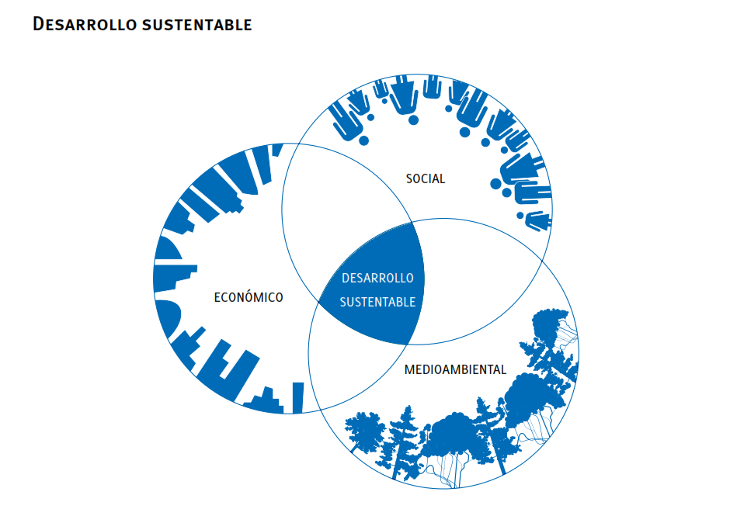
Enfoque de sostenibilidad

Slide 17
Complejidad
Vulnerabilidad
Aumentar Resiliencia
Acceso
Precio energía
Comunidades
Consumidores
Descentralización
Tema Leña
Suministro seguro y económico
Reducir Vulnerabilidad
Variabilidad de la Matriz
Precio Energía
Certeza Jurídica
Competencia de mercado
Tema leña
Cambio Climático
Descarbonización
Sostenibilidad industria extractiva
Energía baja en emisiones
Mayor penetración de Energías Renovables
Tema Leña
¿Desafíos?
IMPLICANCIAS MUTUAS
Rol de las políticas públicas
IMPLICANCIAS MUTUAS

Slide 18
Conclusiones
La verdadera revolución: 40 años: eficiencia, seguridad y subsidiariedad.
Rol del Ministerio de Energía / CNE:
MINENERGÍA: “elaborar y coordinar los planes, políticas y normas para el buen funcionamiento y desarrollo del sector”
CNE: “analizar precios, tarifas y normas técnicas a las que deben ceñirse las empresas de producción, generación, transporte y distribución de energía, con el objeto de disponer de un servicio suficiente, seguro y de calidad, compatible con la operación más económica”.

Slide 19
Conclusiones
Enfoque de sostenibilidad del Minenergía: Articulación entre objetivos diferentes y estructura interna:
Costo efectividad de la regulación: Unidad de Evaluación y Desregulación
Instrumentos Económicos: Ley Cambio Climático e Impuestos Verdes
Integración Energética regional e interconexión eléctrica.
Generación distribuida y Ley de Distribución
Eficiencia Energética
Electrificación (leña y su precio).
Flexibilidad y Servicios Complementarios.
SEC y CCHEN: bienes jurídicos protegidos; incentivos al cumplimiento; control del actuar administrativo.
Panel de expertos: naturaleza jurídica en cuanto a la resolución de controversias; mecanismo de control de la institucionalidad energética (Coordinador).

Slide 20

Gracias
Agosto 2018

